Slide 1
施設紹介【筑波大学】
施設概要
ミッション
人員体制
FY2021
・CRYOARM300II,
CRYOARM200の導入
FY2022 (4-9月)
・トライアル利用 (300kV)
FY2022 (10月~)
・施設利用開始 (300kV)
アカデミア(50-75%)・企業(25-50%)へのマシンタイム提供
グリッド凍結/測定支援
学内外のユーザー教育
Director：岩崎
測定支援/装置維持測定支援/装置維持/施設利用などの日常業務：原田、大和田、関
秘書：谷川
その他：安達
装置
電顕 | CRYOARM300II | CRYOARM200 | JEM1400
加速電圧 | 300kV | 200kV | 120kV
電子銃 | ColdFEG | ColdFEG | TFEG (W)
位相板 | Hole free | Hole free | --
主に使用する カメラ | K3 | K3, Rio | TVIPS XF-416
Energy Filter | Omega filter | Omega filter | --
制御ソフト | SerialEM | SearialEM | EM navigator
設置場所 | TARACenter 1階 | TARACenter 1階 | TARACenter 1階
内部:外部:企業 | 3:2:5 | - | 4:6:0
利用料金
・アカデミアの場合
装置使用料(内部) 20,000円/24時間
装置使用料(外部) 50,000円/24時間
・企業の場合
装置使用料 500,000円/24時間
*アカデミアは消耗品、企業は消耗品+保守費の実費相当となっています
*企業利用については、共同研究契約,学術指導契約などもあります.

Slide 2
稼働状況【筑波大学】
1日 or 1週間の流れ
年間マシンタイム配分
10:00 来所/zoomなどで接続
午前 グリッド凍結（6枚以内）
午後 グリッド観察（1枚/1時間）
18:00ころ 連続測定開始・ユーザーは解散
翌日以降 データをコピーしてスタッフが返送
=== === === === ===
月 メンテナンス+内部枠
火-金 1日枠
CRYOARM300II
稼働日数 | アカデミア | 企業 | 内部
2022年度 84日 | 21% | 48% | 31%
利用グループ数
その他
・リモート実験に対応
・内部向け講習会を開催（これまでに４回）
・CRYO-ARM講座を開催（これまでに2回）
第1回 重松先生（online含め146名参加）
第2回 安永先生（onlineで160名参加）
 | アカデミア | 企業
2022年度 | 7グループ | 10社

Slide 3
施設の特徴【筑波大学】
得意なこと・苦手なこと
得意なこと
スクリーニング測定、初学者へのHands-on（Grid-prepや測定（現在 5グループ））
タンパク質の発現精製のためのデザイン。
氷包埋試料改善のためのディスカッション。
ネガティブ染色を用いたサンプルの事前チェック。
相互作用解析
苦手なこと
単粒子解析の解析支援
困っていること
解析支援をするマンパワーがない。
新人教育のための時間を確保するのが難しい。
装置のice flake (stageにグリッドを置いておくと、グリッドに結晶状の氷が成長してしまう)

Slide 4
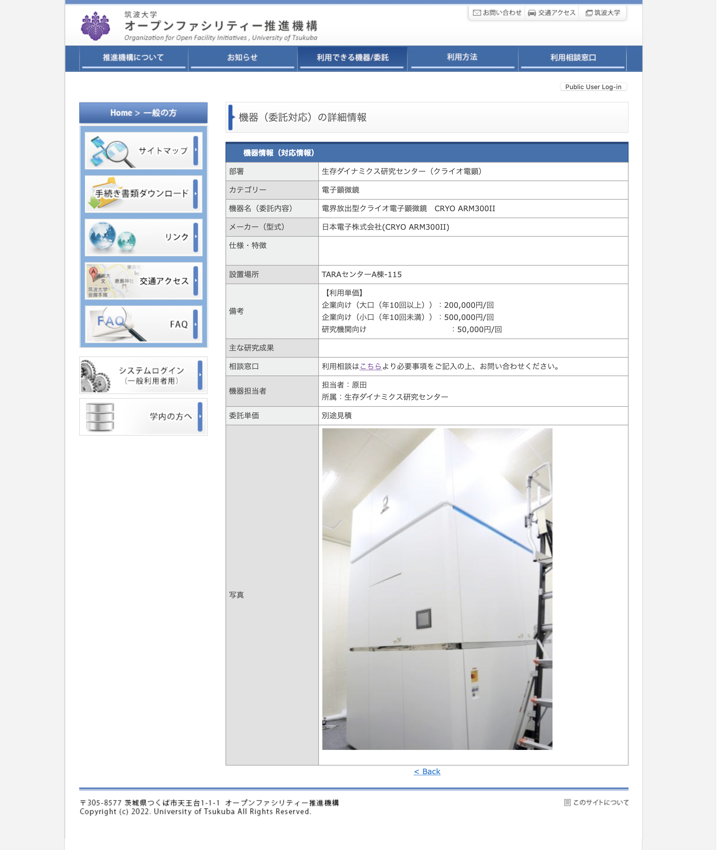
支援効率化の工夫【筑波大学】
マシンタイムの予定は全てカレンダー上で公開することで、ユーザーからの問い合わせ回数を減らしている。
マシンタイム当日に実際に立ち会っていただく or Zoom等による双方向通信によって意思疎通をはかりながら測定する。
測定条件(ピクセルサイズ、Total dose, Exp. Time, Total frame, Defocus等)の記録を随時行っている。
筑波大学オープンファシリティー推進機構への登録・公開
秘匿案件への対応

